Slide 1



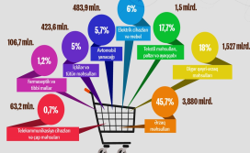

ÖLKƏDƏ TÜTÜN BAZARININ
MÜQAYİSƏLİ STATİSTİK TƏHLİLİ
Elmi-Tədqiqat və Statistik İnnovasiyalar Mərkəzi
b.ü.f.d., dosent Təmraz Təmrazov

Slide 2
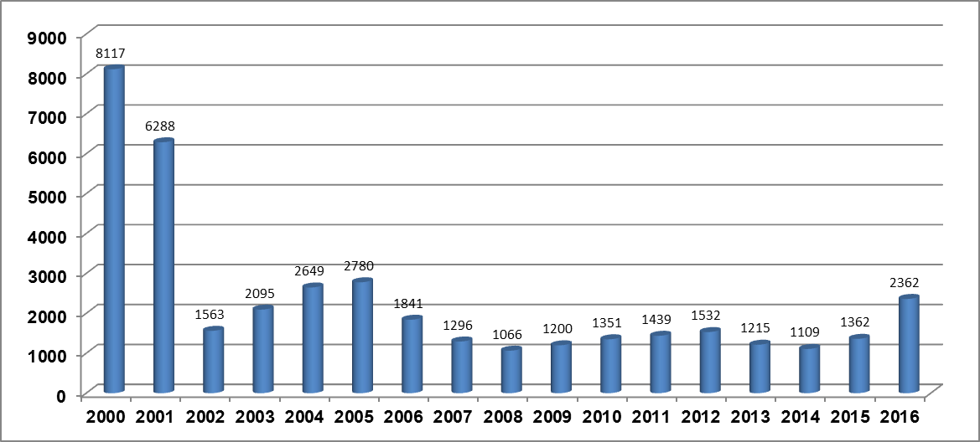
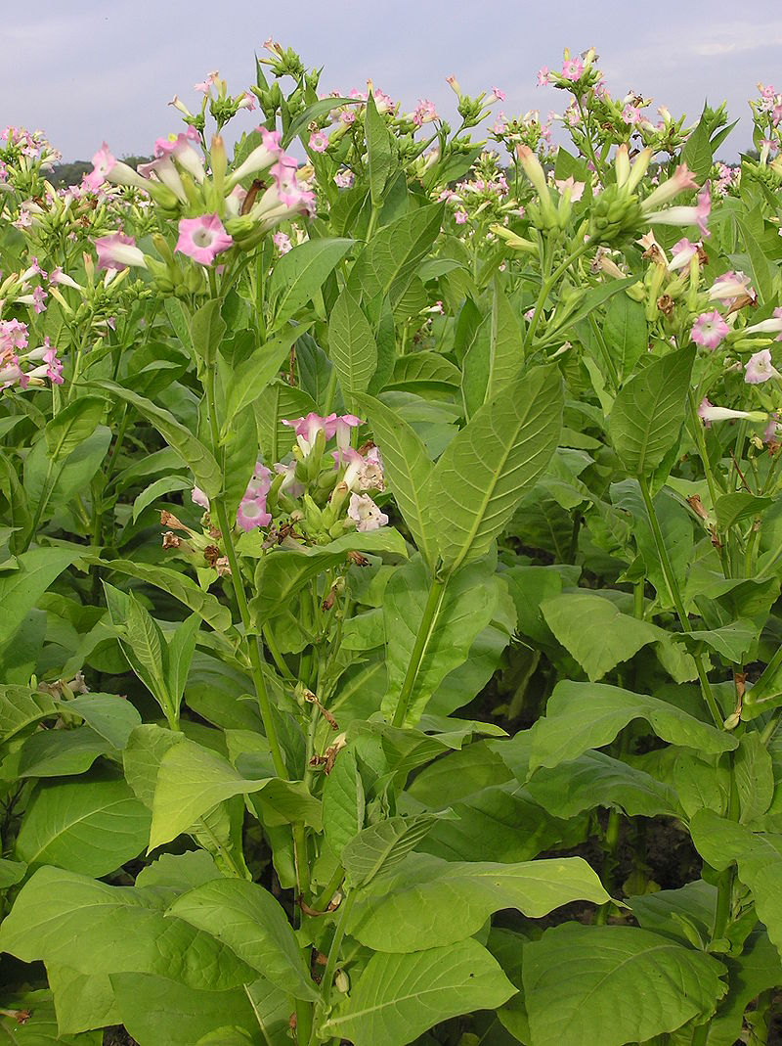
ÖLKƏ ÜZRƏ TÜTÜNÜN ƏKİN SAHƏSİ DİNAMİKASI
(ha)
Tütün badımcançiçəklilər (Solanaceae) fəsiləsinin Nicotiana L. cinsinə aid olan birillik bitkidir. Əsl tütün Nicotiana tabacum L. adlanır. Tütün əsasən 120 ölkədə yetişdirilir. Dünya üzrə kənd təsərrüfatı üçün yararlı olan torpaqların təxminən 4 milyon hektarında tütün bitkisi becərilir. Tütün yarpağında 1-3 % nikotin, 1 % efir yağı, 4-7 % qətran, 7-10 % zülal,4-13 % sulu karbonlar və 13-15 % kül elementləri vardır. Azərbaycanda tütünçülüyün inkişafına böyük ehtiyac var və bu, ölkəyə gətirilən tütün və tütün məmulatlarına tətbiq edilən aksiz vergilərinin iki dəfədən çox artırılmasından sonra özünü daha çox büruzə verir. Şübhəsiz ki, idxal olunan tütün və tütün məmulatlarının bahalaşmasından təsirsiz ötüşməyəcək. Buna qarşı özümüzdə tütünçülüyün inkişafı üçün hər cür şərait var. Əvvəla, bu sahədə böyük ənənə mövcuddur, ikincisi, müvafiq imkanlar da var. Sadəcə qarşıya konkret məqsəd qoyulmalıdır ki, daxili bazar əsas hədəf götürülür, yoxsa xarici. Həmçinin sırf xammal tədarükünü genişləndirməli, yoxsa məhsul istehsalına (siqaret) üstünlük verməli? Və yaxud bunlar paralel inkişaf etdirilməlidir?
Belə olan halda ölkə ərazisində tütünün əkin sahəsi dinamikası qeyd etməyə əsas verir ki, 2000-ci ildə 8117 ha, sonrakı illərdə kəskin azalaraq 1066 ha çatmış və yenidən cüzi artım olsa da, son 2016-cı ildə qismən artaraq 2362 ha olmuşdur. Qeyd etmək lazımdır ki, ölkədə tütünçülüyün inkişafı xarici bazardan asılılığın azalmasına gətirib çıxarır.

Slide 3
Müxtəlif illərdə ümumi və ayrı-ayrı iqtisadi rayonlar üzrə tütünün məhsuldarlığı (s/ha)
Qeyd etmək olar ki, tütün iqtisadi əhəmiyyətinə görə Azərbaycanın ikinci texniki bitkisi hesab olunur. Tütünçülük iqtisadi cəhətdən səmərəli, yeni iş yerlərinin yaradılması və əhalinin gəlirlərinin yüksəldilməsində əhəmiyyətli sahələrdən biri kimi geniş inkişaf perspektivlərinə malikdir. Məhsuldarlıq parametrlərinə görə təhlil aparsaq, ölkəmizdə tütünçülüklə bağlı pik dövr 1978-ci ildə olduğunu qeyd etmək lazımdır. Belə ki, 1970-ci ildə 14 min hektarda tütün əkilirdisə, 1978-ci ildə bu rəqəm 18 min hektara çatdırılmışdı. Proqnoza görə, əkin sahələrini 2021-ci ilədək 2 dəfə genişləndirilməsi nəzərdə tutulub ki, bu da indiki 3200 hektardan təqribən 6 min hektara qədər artacağına işarə edir. Əgər orta məhsuldarlıq səviyyəsi 2 ton götürülərsə, ölkədə hər il 12 min ton quru tütün istehsal etmək mümkündür. Bu isə yeni ixrac imkanı deməkdir. Ümumi dinamikadan məlumdur ki, yüksək məhsuldarlıq 28,4 s/ha olmuşdur.

Slide 4
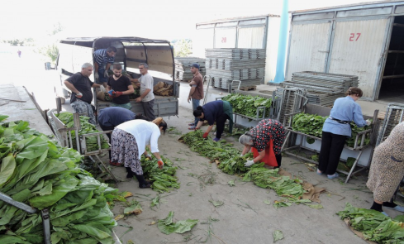
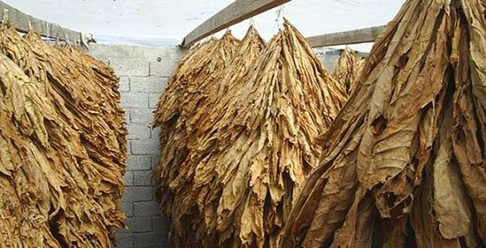
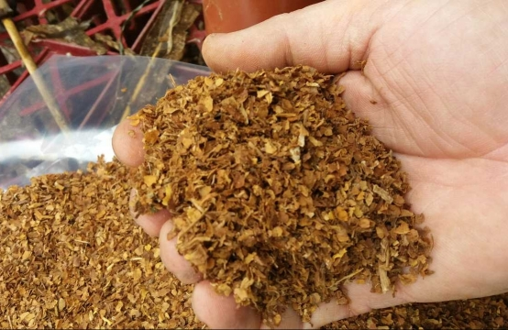
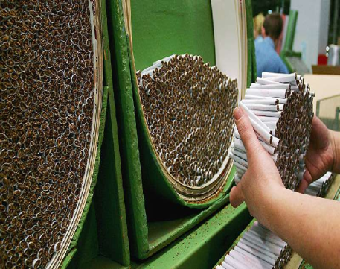
Respublika üzrə tütün istehsalı göstəriciləri
Bildiyimiz kimi respublikanın torpaq-iqlim şəraiti 1 hektar sahədən 35-37 sentner keyfiyyətli tütün alınmasına imkan verir. Xüsusilə yaz və payız aylarında iqlimin isti olması yüksəkkeyfiyyətli məhsul alınması üçün əlverişlidir. Ən keyfiyyətli məhsul Şəki-Zaqatala bölgəsində və Naxçıvan Muxtar Respublikasında əldə olunur. Lakin müstəqilliyin ilk illərində bütün sahələrdə baş vermiş tənəzzül tütünçülükdə də özünü göstərmiş, tütün əkini və istehsalı xeyli azalmışdır. 2015-ci ildə bu bitkinin əkin sahəsi azalaraq 1,4 min hektara, məhsul istehsal isə 3,5 min tona qədər enmişdir. Qeyd edək ki, 1986-cı ildə Azərbaycanda 16,7 min hektar sahədən 65,2 min ton tütün istehsal olunsa da (məhsuldarlıq 39 ha\sentner), sonrakı illər tütün istehsalında azalma müşahidə edilib. Bunun əsas səbəblərindən biri məhsuldarlığın aşağı düşməsi, fermerlərin keyfiyyətli və xəstəliyə davamlı tütün sortları ilə təmin edilməməsi və nəticədə rəqabətqabliyyətli məhsul istehsalında ciddi problemlərin yaşanması idi.
2016-cı ilin məlumatına əsasən, ölkədə istehsal olunan tütünün 98,5 faizi Şəki-Zaqatala iqtisadi rayonun payına düşür. Bu iqtisadi rayonda Şəki xüsusən fərqlənir. Şəkili fermerlər ölkədə istehsal olunan tütünün 68 faizindən çoxunu istehsal edirlər. Növbəti beş ildə isə Şəki-Zaqatala iqtisadi rayonu ilə yanaşı, təbii-iqlim şəraiti münasib olan digər bölgələrdə də tütün istehsalının artırılması nəzərdə tutulur.

Slide 5
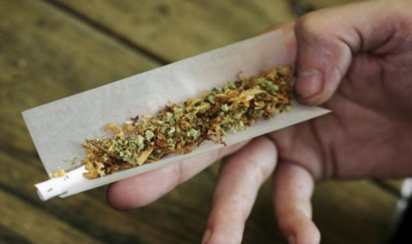

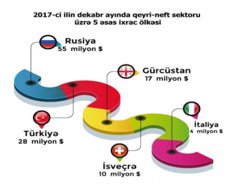
2016-cı il üzrə
İstehsal
İxrac
İdxal
Ölkəmizdə tütünçülüyün tam bərpa olunması üçün ilk növbədə onun bazarı müəyyənləşdirilməli, sonra isə yüksəkkeyfiyyətli toxum istehsalı artırılmalıdır. Qeyd olunduğu kimi, fermer təsərrüfatlarında və tütün emalı müəssisələrində işləyənlər ətraflı şəkildə maarifləndirilməli, onlara kömək göstərilməlidir. Bu sahəyə köhnə təfəkkürlə yanaşmamalı, məhsulun kəmiyyətinə deyil, keyfiyyətinə diqqət artırılmalıdır. Qeyd etmək lazımdır ki, idxalda əsas yeri siqaretlər tutur. Belə ki, 2014-cü ildə ölkəmizə 390, 2015-ci ildə 287, 2016-cı ildə isə 147 milyon ABŞ dolları dəyərində siqaret idxal olunub. Yəni 2014-cü ildə idxal olunan tütün və tütünün sənaye əvəzedicilərinin 97,7 faizini, 2015-ci ildə 96,5 faizini, 2016-cı ildə isə 95,9 faizini siqaret təşkil edib. İxrac isə əsasən orta damarcığı qismən və ya tamamilə çıxarılmış tütündən ibarət olub. Azərbaycandan siqaret ixracı isə 2015-ci ildəki 2 milyon dollardan 2016-cı ildə 0,9 milyon dollaradək azalıb. Göründüyü kimi, siqaret ixracı idxalın heç 1 faizi qədər deyil. Halbuki Azərbaycanın yerli tütün xammalından siqaret istehsal etmək və bu sahədə ixracı artırmaq potensialı bundan qat-qat çoxdur. Əgər yerli emal müəssisələri xammal kimi yerli tütündən istifadə edərsə, bu sahədə idxalın bir hissəsini əvəzləmək mümkündür. Çünki Azərbaycanın təbii-iqlim şəraiti tütün istehsalına imkan verir .
3585 ton
147 milyon ABŞ dolları
2217.9 ton ;
7982.7 min ABŞ dolları

Slide 6
ÖLKƏDƏ TÜTÜN MƏHSULU OLAN SİQARET SATIŞI ÜZRƏ BAZAR HƏCMİNİN MÜƏYYƏNLƏŞDİRİLMƏSİ
(mln. manat)
Son dövrlərdə ölkənin sürətli iqtisadi inkişafı bir sıra sahələrin fəaliyyətini artırmışdır. Nəticə olaraq yerli bazarda ərzaqla yanaşı, tütün məhsullarına tələbat da artmışdır. Belə ki, 2007-ci ildə 4.9 mlrd. manat həcmində ərzaq, içki və tütün məmulatları istehlakı 2016-cı ildə 15.1 mlrd. manata yüksəlmişdir. Bu dinamikanı aşağıdakı qrafikdə daha aydın görmək olar.
Bu göstəricidə tütün məmulatlarının istehlakı da həm həcm, həm pay olaraq artaraq 2016-cı ildə 1 milyard manatı ötmüşdür. Buna səbəb, əsasən, əhalinin həyat səviyyəsinin yüksəlməsi ilə əlaqədar daha bahalı brendlərə üstünlük verməsini göstərmək olar. Natural formada isə siqaret istehlakı azalmışdır. Belə ki, 2010-cu ildə 13.6 mlrd. ədəd siqaret satılmışdırsa, 2016-cı ildə bu göstərici 11.1 milyard ədədə qədər enmişdir.

Slide 7
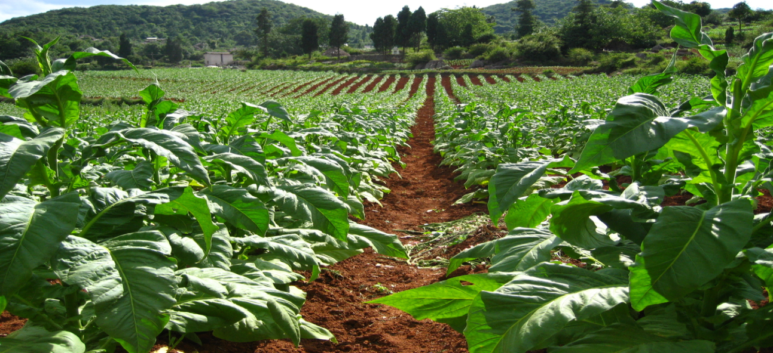
Tütünün istehsalçı qiymətləri müxtəlif illərə görə müqayisəli şəkildə verilmişdir. Dinamikadan göründüyü kimi, istehsalçı qiymətləri digər texniki bitkilərdən fərqlidir. Məlum olduğu kimi, qiymətlər istehsal həcminə görə uyğunlaşdırılmış və hesablanmışdır. Tütünün texniki bitkilərdən ikinci olduğu müəyyənləşdirilmişdir. Verimiş dinamikadan görünür ki, 2013-cü ildə 1,8 %, 2014-cü ildə 5,2 %, 2015-ci ildə 10,3 % və nəhayət 2016-cı ildə əvvəlki illərə nəzərən kəskin artaraq 69,5 % təşkil etmişdir.
Onu da qeyd edək ki, ölkədə tütünün orta məhsuldarlığı, dünya üzrə istehsal olunan tütünün orta məhsuldarlığından aşağı olması ilə səciyyələnir.
-Qlobal olaraq siqaret istehlakı inkşaf etmiş ölkələrdə azalmasında baxmayaraq, orta və aşağı gəlirli ölkələrdə artmaqdadır.
-Ümumilikdə dünya üzrə siqaret istehlakının 80%-i inkişaf etməkdə olan ölkələrin payına düşür;
-Siqaret istehlakının artmasına baxmayaraq ,sənaye üzrə bazar payları konsalidasiya olunmaqdadır;

Slide 8







Elmi-Tədqiqat və Statistik İnnovasiyalar Mərkəzi aparılan araşdırmalar və təhlillərlə Sizin xidmətinizdədir!
Tel.: (+994 12) 538 91 04
Fax:(+994 12) 538 91 04
E-mail: info@etsim.az
www. etsim.az
https://www.facebook.com/etsimbaku/

